Slide 1

Kurumsal Yönetim Sisteminde
Öğrencilerin Rolü
Bandırma Onyedi Eylül Üniversitesi’nde Kalite Yönetim Sistemi
Prof. Dr. Ebru Kaya Mutlu
20.03.2024

Slide 2


Yükseköğretim Kalite Kurulu(YÖKAK) Nedir?
Yükseköğretim kurumlarının eğitim-öğretim ve araştırma faaliyetleri ile idari hizmetlerinin kalite düzeylerine ilişkin ulusal ve uluslararası Kalite standartlarına göre değerlendirmeler yapan, iç ve dış kalite güvencesi, akreditasyon süreçleri ve bağımsız dış değerlendirme kurumlarının yetkilendirilmesi süreçlerini yürüten Yükseköğretim Kalite Kurulu idari ve mali özerkliğe sahip, kamu tüzel kişiliğini haiz ve özel bütçeli bir kuruluştur.

Slide 3
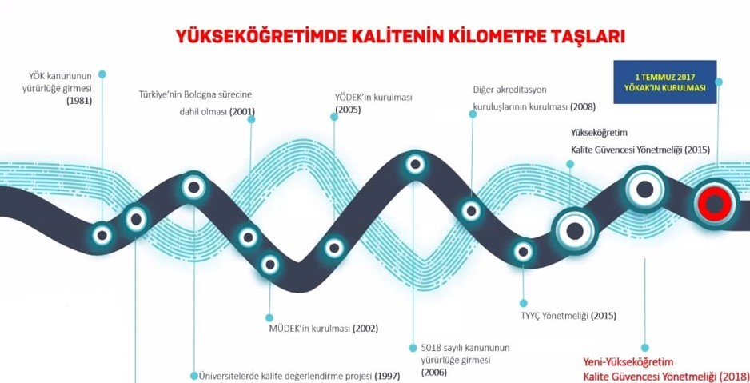

Slide 4
Kalite Güvencesi Sistemi;
Yükseköğretim kurumlarının Eğitim Öğretim,Araştırma ve
Toplumsal Katkı Faaliyetleri ile İdari Hizmetlerinin İç ve
Dış Kalite Güvencesi ve Akreditasyon süreçlerini planlama
ve uygulama esaslarının tümünü kapsar.

Slide 5

Kurumsal Yönetim Sisteminin Uygulama Aşamaları
Kurumunun organizasyon yapısının, tüm birimlerin katılımını güvence altına alarak ve kurumsal olarak yönetilmesini sağlayarak oluşturulması (Organizasyonel yapılanma)
Temel süreçler için politikaların belirlenmesi, süreçlerin tanımlanması, PUKÖ döngülerinin oluşturulması ve sorumlularının belirlenmesi (Süreç Yönetimi)
Kurumunun stratejik planının oluşturulması ve süreçler bazında yalın, somut, gerçekçi ve sürdürülebilir politikaların tanımlanması (Stratejik Yönetim)
Tüm süreçlerde ve kurumsal düzeyde performans ve değişim yönetiminin uygulanması (Sürekli öğrenme ve iyileştirme)
Prof. Dr. Ebru Kaya Mutlu Bandırma Onyedi Eylül Üniversitesi- Kalite Koordinatörlüğü 30.05.2024

Slide 6
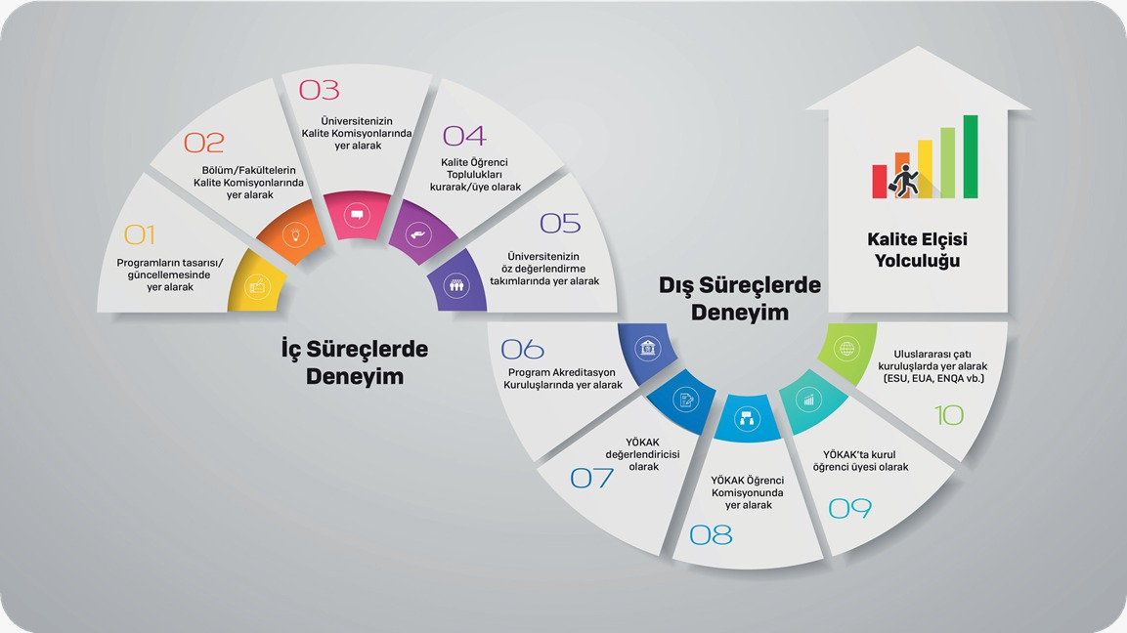

Slide 7
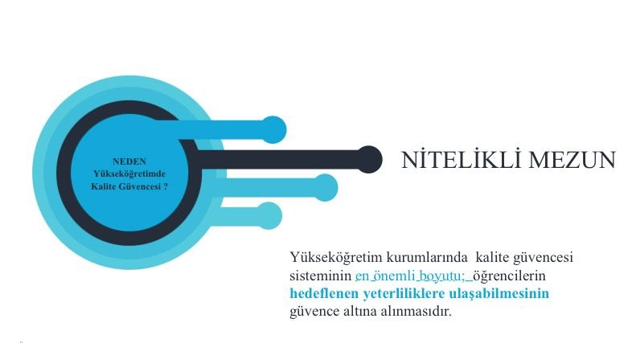

Slide 8
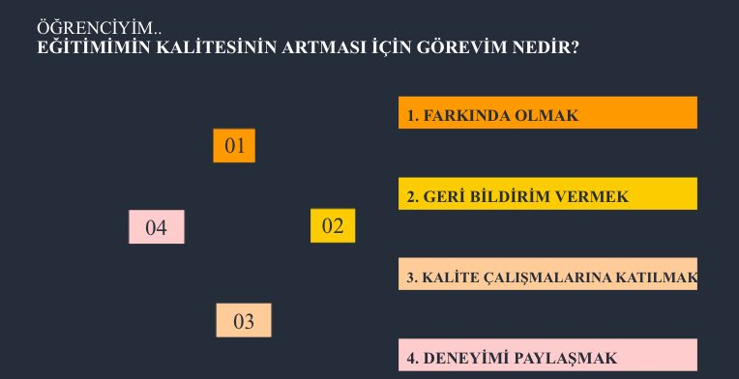

Slide 9


Slide 10
TEŞEKKÜRLER

